Slide 1

TEMPLATE TÀI CHÍNH • NGÂN HÀNG
[TÊN BÁO CÁO]
[CHÈN HÌNH ẢNH]
HOẶC KEY VISUAL
[ĐƠN VỊ] • [THỜI GIAN]
[BẢO MẬT / PHÂN LOẠI TÀI LIỆU]
Notes:
[Sources]
- Ảnh ‘MB Brand System’ do người dùng cung cấp: màu sắc, typography, grid, spacing và logo tham chiếu.

Slide 2
TEMPLATE TÀI CHÍNH • NGÂN HÀNG
[TÊN BÁO CÁO]
[ĐƠN VỊ] • [THỜI GIAN]
[THÔNG ĐIỆP CHÍNH]
Notes:
[Sources]
- Ảnh ‘MB Brand System’ do người dùng cung cấp: màu sắc, typography, grid, spacing và logo tham chiếu.

Slide 3
AGENDA
[NỘI DUNG TRÌNH BÀY]
01
[CHỦ ĐỀ / PHẦN 01]
[MÔ TẢ NGẮN]
02
[CHỦ ĐỀ / PHẦN 02]
[THÔNG ĐIỆP
ĐỊNH HƯỚNG]
[MÔ TẢ NGẮN]
03
[CHỦ ĐỀ / PHẦN 03]
[GHI CHÚ CHO NGƯỜI TRÌNH BÀY]
[MÔ TẢ NGẮN]
04
[CHỦ ĐỀ / PHẦN 04]
[MÔ TẢ NGẮN]
MB FINANCE & BANKING TEMPLATE
03
Notes:
[Sources]
- Ảnh ‘MB Brand System’ do người dùng cung cấp: màu sắc, typography, grid, spacing và logo tham chiếu.

Slide 4
[01]
[TIÊU ĐỀ PHẦN]
[MÔ TẢ NGẮN VỀ NỘI DUNG PHẦN]
[TỪ KHÓA 01] • [TỪ KHÓA 02] • [TỪ KHÓA 03]
MB FINANCE & BANKING TEMPLATE
04
Notes:
[Sources]
- Ảnh ‘MB Brand System’ do người dùng cung cấp: màu sắc, typography, grid, spacing và logo tham chiếu.

Slide 5
EXECUTIVE SUMMARY
[TÓM TẮT ĐIỀU HÀNH]
[THÔNG ĐIỆP CHÍNH DÀNH CHO LÃNH ĐẠO]
[Một câu giải thích ngắn về ý nghĩa và quyết định cần xem xét]
01
02
03
[BỐI CẢNH]
[TÁC ĐỘNG]
[KHUYẾN NGHỊ]
[Tóm tắt dữ liệu, xu hướng hoặc sự kiện quan trọng]
[Ý nghĩa đối với kinh doanh, khách hàng hoặc vận hành]
[Hành động ưu tiên, quyết định hoặc bước tiếp theo]
MB FINANCE & BANKING TEMPLATE
05
Notes:
[Sources]
- Ảnh ‘MB Brand System’ do người dùng cung cấp: màu sắc, typography, grid, spacing và logo tham chiếu.

Slide 6
KEY MESSAGE
[THÔNG ĐIỆP TRỌNG TÂM]
“
[MỘT THÔNG ĐIỆP CHÍNH
RÕ RÀNG, NGẮN GỌN VÀ CÓ THỂ HÀNH ĐỘNG]
[XX%]
[CHỈ SỐ NỔI BẬT]
[INSIGHT TỪ DỮ LIỆU]
[GHI CHÚ / NGUỒN]
[Mô tả ngắn bằng 1–2 câu để làm rõ thông điệp và bối cảnh]
Dữ liệu minh họa
MB FINANCE & BANKING TEMPLATE
06
Notes:
[Sources]
- Ảnh ‘MB Brand System’ do người dùng cung cấp: màu sắc, typography, grid, spacing và logo tham chiếu.

Slide 7
KPI OVERVIEW
[TỔNG QUAN CHỈ SỐ]
[KPI 01]
[KPI 02]
[KPI 03]
[KPI 04]
[XX%]
[XXX TỶ VND]
[XX.X]
[XXX]
[±XX% so với kỳ trước]
[±XX% so với kế hoạch]
[±X.X điểm]
[±XX so với mục tiêu]
[INSIGHT TỪ DỮ LIỆU]
[MỤC TIÊU KỲ TỚI]
[Viết 1 câu về xu hướng chính, 1 câu về nguyên nhân và 1 câu về hành động ưu tiên]
[MỤC TIÊU 01]
[MỤC TIÊU 02]
[MỤC TIÊU 03]
Dữ liệu minh họa
MB FINANCE & BANKING TEMPLATE
07
Notes:
[Sources]
- Ảnh ‘MB Brand System’ do người dùng cung cấp: màu sắc, typography, grid, spacing và logo tham chiếu.

Slide 8
FINANCIAL DASHBOARD
[HIỆU QUẢ TÀI CHÍNH & KINH DOANH]
[DOANH THU]
[CHI PHÍ]
[LỢI NHUẬN]
[BIÊN LỢI NHUẬN]
[XXX TỶ]
[XXX TỶ]
[XXX TỶ]
[XX.X%]
[+XX% YoY]
[±XX% YoY]
[+XX% YoY]
[±X.X điểm %]
[XU HƯỚNG DOANH THU]
[ĐIỂM CẦN LƯU Ý]
01
[INSIGHT / RỦI RO 01]
02
[INSIGHT / CƠ HỘI 02]
03
[HÀNH ĐỘNG ƯU TIÊN]
Dữ liệu minh họa
MB FINANCE & BANKING TEMPLATE
08
Notes:
[Sources]
- Ảnh ‘MB Brand System’ do người dùng cung cấp: màu sắc, typography, grid, spacing và logo tham chiếu.

Slide 9
TREND ANALYSIS
[XU HƯỚNG THEO THỜI GIAN]
[INSIGHT TỪ DỮ LIỆU]
[Mô tả điểm chuyển, xu hướng và nguyên nhân cần chú ý]
[MỐC QUAN TRỌNG]
01
[MỐC 01]
02
[MỐC 02]
03
[MỐC 03]
Dữ liệu minh họa
MB FINANCE & BANKING TEMPLATE
09
Notes:
[Sources]
- Ảnh ‘MB Brand System’ do người dùng cung cấp: màu sắc, typography, grid, spacing và logo tham chiếu.

Slide 10
PLAN VS ACTUAL
[KẾ HOẠCH SO VỚI THỰC TẾ]
[CHÊNH LỆCH]
[±XX%]
[NGUYÊN NHÂN]
[Mô tả ngắn nguyên nhân chính]
[HÀNH ĐỘNG]
[Bước tiếp theo để thu hẹp khoảng cách]
Dữ liệu minh họa
MB FINANCE & BANKING TEMPLATE
10
Notes:
[Sources]
- Ảnh ‘MB Brand System’ do người dùng cung cấp: màu sắc, typography, grid, spacing và logo tham chiếu.

Slide 11
COMPOSITION
[CƠ CẤU TỶ TRỌNG & PHÂN BỔ]
[INSIGHT TỪ CƠ CẤU]
[Mô tả nhóm chiếm tỷ trọng lớn, thay đổi đáng chú ý và hàm ý quản trị]
[NHÓM A]
[XX%]
[NHÓM B]
[XX%]
[NHÓM C]
[XX%]
[NHÓM D]
[XX%]
Dữ liệu minh họa
MB FINANCE & BANKING TEMPLATE
11
Notes:
[Sources]
- Ảnh ‘MB Brand System’ do người dùng cung cấp: màu sắc, typography, grid, spacing và logo tham chiếu.

Slide 12
DATA TABLE
[BẢNG DỮ LIỆU TÀI CHÍNH CHI TIẾT]
[ĐƠN VỊ: TỶ VND / % / SỐ LƯỢNG]
[CHỈ TIÊU] | [KỲ TRƯỚC] | [KỲ NÀY] | [KẾ HOẠCH] | [CHÊNH LỆCH] | [GHI CHÚ]
[CHỈ TIÊU 01] | [XXX] | [XXX] | [XXX] | [±XX%] | [GHI CHÚ]
[CHỈ TIÊU 02] | [XXX] | [XXX] | [XXX] | [±XX%] | [GHI CHÚ]
[CHỈ TIÊU 03] | [XXX] | [XXX] | [XXX] | [±XX%] | [GHI CHÚ]
[CHỈ TIÊU 04] | [XXX] | [XXX] | [XXX] | [±XX%] | [GHI CHÚ]
[CHỈ TIÊU 05] | [XXX] | [XXX] | [XXX] | [±XX%] | [GHI CHÚ]
[INSIGHT TỪ DỮ LIỆU]
[Tóm tắt xu hướng, ngoại lệ và điểm cần hành động]
Dữ liệu minh họa
MB FINANCE & BANKING TEMPLATE
12
Notes:
[Sources]
- Ảnh ‘MB Brand System’ do người dùng cung cấp: màu sắc, typography, grid, spacing và logo tham chiếu.

Slide 13
COMPARISON
[SO SÁNH SẢN PHẨM / ĐỐI THỦ]
[TIÊU CHÍ] | [MB / SẢN PHẨM A] | [ĐỐI TƯỢNG B] | [ĐỐI TƯỢNG C]
[TIÊU CHÍ 01] | [MÔ TẢ] | [MÔ TẢ] | [MÔ TẢ]
[TIÊU CHÍ 02] | [MÔ TẢ] | [MÔ TẢ] | [MÔ TẢ]
[TIÊU CHÍ 03] | [MÔ TẢ] | [MÔ TẢ] | [MÔ TẢ]
[TIÊU CHÍ 04] | [MÔ TẢ] | [MÔ TẢ] | [MÔ TẢ]
[TIÊU CHÍ 05] | [MÔ TẢ] | [MÔ TẢ] | [MÔ TẢ]
[KẾT LUẬN SO SÁNH]
[Điểm khác biệt chính và hàm ý cho quyết định]
MB FINANCE & BANKING TEMPLATE
13
Notes:
[Sources]
- Ảnh ‘MB Brand System’ do người dùng cung cấp: màu sắc, typography, grid, spacing và logo tham chiếu.

Slide 14
CUSTOMER EXPERIENCE
[TỔNG QUAN CX / VOC]
[CSAT / RATING]
[NPS]
[TỶ LỆ LỖI]
[PHẢN HỒI KH]
[X.X/5]
[XX]
[XX%]
[XXX]
[±X.X so với kỳ trước]
[±X điểm]
[±XX%]
[±XX%]
[CƠ CẤU PHẢN HỒI]
[CHỦ ĐỀ VOC NỔI BẬT]
Dữ liệu minh họa
MB FINANCE & BANKING TEMPLATE
14
Notes:
[Sources]
- Ảnh ‘MB Brand System’ do người dùng cung cấp: màu sắc, typography, grid, spacing và logo tham chiếu.

Slide 15
CUSTOMER JOURNEY
[HÀNH TRÌNH KHÁCH HÀNG / FUNNEL]
[MỤC TIÊU HÀNH TRÌNH]
[Mô tả ngắn mục tiêu, đối tượng và phạm vi đo lường]
01
[NHẬN BIẾT]
[XX%]
02
[TRUY CẬP]
[XX%]
03
[BẮT ĐẦU]
[XX%]
04
[HOÀN TẤT]
[XX%]
[XX%]
05
[QUAY LẠI]
[ĐIỂM RƠI LỚN NHẤT]
[NGUYÊN NHÂN]
Dữ liệu minh họa
MB FINANCE & BANKING TEMPLATE
15
Notes:
[Sources]
- Ảnh ‘MB Brand System’ do người dùng cung cấp: màu sắc, typography, grid, spacing và logo tham chiếu.

Slide 16
STRUCTURED RECOMMENDATION
[VẤN ĐỀ → DỮ LIỆU → GIẢI PHÁP]
01
02
03
[VẤN ĐỀ]
[SỐ LIỆU CHỨNG MINH]
[GIẢI PHÁP]
[Mô tả vấn đề, đối tượng bị ảnh hưởng và bối cảnh]
[XX%]
[INSIGHT TỪ DỮ LIỆU]
[Mô tả giải pháp, tác động kỳ vọng và bước tiếp theo]
[NGUYÊN NHÂN]
Dữ liệu minh họa
[HÀNH ĐỘNG]
MB FINANCE & BANKING TEMPLATE
16
Notes:
[Sources]
- Ảnh ‘MB Brand System’ do người dùng cung cấp: màu sắc, typography, grid, spacing và logo tham chiếu.

Slide 17
PROCESS FLOW
[QUY TRÌNH NGHIỆP VỤ NGÂN HÀNG]
[MÔ TẢ PHẠM VI QUY TRÌNH VÀ ĐIỂM BẮT ĐẦU / KẾT THÚC]
01
02
03
04
05
[BƯỚC 01]
[BƯỚC 02]
[BƯỚC 03]
[BƯỚC 04]
[KẾT QUẢ]
[KH / KÊNH]
[HỆ THỐNG]
[RM / ĐƠN VỊ]
[KIỂM SOÁT]
[HOÀN TẤT]
[ĐIỂM KIỂM SOÁT / SLA / RỦI RO]
[Mô tả điểm kiểm soát, thời gian xử lý, điều kiện và ngoại lệ]
MB FINANCE & BANKING TEMPLATE
17
Notes:
[Sources]
- Ảnh ‘MB Brand System’ do người dùng cung cấp: màu sắc, typography, grid, spacing và logo tham chiếu.

Slide 18
RISK MANAGEMENT
[MA TRẬN RỦI RO / HEATMAP]
TÁC ĐỘNG →
 | 1 — Thấp | 2 | 3 | 4 — Cao
4 — Cao | R4 | R5 | R7 | R9
3 | R3 | R4 | R6 | R8
2 | R2 | R3 | R5 | R7
1 — Thấp | R1 | R2 | R3 | R4
[RỦI RO ƯU TIÊN]
R9
[RỦI RO 01]
XÁC SUẤT
R8
[RỦI RO 02]
R7
[RỦI RO 03]
[BIỆN PHÁP KIỂM SOÁT]
MB FINANCE & BANKING TEMPLATE
18
Notes:
[Sources]
- Ảnh ‘MB Brand System’ do người dùng cung cấp: màu sắc, typography, grid, spacing và logo tham chiếu.

Slide 19
PROJECT ROADMAP
[ROADMAP / KẾ HOẠCH TRIỂN KHAI]
[MỤC TIÊU ROADMAP VÀ PHẠM VI THỰC HIỆN]
GIAI ĐOẠN 01
GIAI ĐOẠN 03
[THỜI GIAN]
[THỜI GIAN]
[MỤC TIÊU]
[HẠNG MỤC CHÍNH]
[MỤC TIÊU]
[HẠNG MỤC CHÍNH]
GIAI ĐOẠN 02
GIAI ĐOẠN 04
[THỜI GIAN]
[THỜI GIAN]
[MỤC TIÊU]
[HẠNG MỤC CHÍNH]
[MỤC TIÊU]
[HẠNG MỤC CHÍNH]
[MỐC QUYẾT ĐỊNH / PHỤ THUỘC QUAN TRỌNG]
MB FINANCE & BANKING TEMPLATE
19
Notes:
[Sources]
- Ảnh ‘MB Brand System’ do người dùng cung cấp: màu sắc, typography, grid, spacing và logo tham chiếu.

Slide 20
PRODUCT SHOWCASE
[TRÌNH BÀY SẢN PHẨM / GIAO DIỆN]
[TÊN SẢN PHẨM / TÍNH NĂNG]
[Mô tả ngắn bài toán, giá trị và đối tượng sử dụng]
[LỢI ÍCH 01]
[CHÈN UI WEB]
[LỢI ÍCH 02]
[UI APP]
[LỢI ÍCH 03]
[CHÚ THÍCH MÀN HÌNH / FLOW]
MB FINANCE & BANKING TEMPLATE
20
Notes:
[Sources]
- Ảnh ‘MB Brand System’ do người dùng cung cấp: màu sắc, typography, grid, spacing và logo tham chiếu.

Slide 21
PROJECT OVERVIEW
[TỔNG QUAN DỰ ÁN / CASE STUDY]
[TÊN DỰ ÁN]
[MÔ TẢ DỰ ÁN TRONG 1–2 CÂU]
[CHÈN KEY VISUAL / MOCKUP]
[NỘI DUNG]
[VAI TRÒ]
[THỜI GIAN]
[NỘI DUNG]
[PHẠM VI]
[NỘI DUNG]
[ĐỐI TƯỢNG]
[NỘI DUNG]
[BÀI TOÁN]
[GIẢI PHÁP]
[KẾT QUẢ]
[MÔ TẢ NGẮN]
[MÔ TẢ NGẮN]
[XX% / XXX]
Dữ liệu minh họa
MB FINANCE & BANKING TEMPLATE
21
Notes:
[Sources]
- Ảnh ‘MB Brand System’ do người dùng cung cấp: màu sắc, typography, grid, spacing và logo tham chiếu.

Slide 22
CẢM ƠN
[THÔNG ĐIỆP KẾT THÚC]
[CHÈN QR /
HÌNH ẢNH]
[THÔNG TIN LIÊN HỆ / BƯỚC TIẾP THEO]
[EMAIL] • [SỐ ĐIỆN THOẠI] • [ĐƠN VỊ]
Notes:
[Sources]
- Ảnh ‘MB Brand System’ do người dùng cung cấp: màu sắc, typography, grid, spacing và logo tham chiếu.

Slide 23
VOC VERBATIM
[TIẾNG NÓI KHÁCH HÀNG]
“
BỐI CẢNH
[CHỦ ĐỀ]
[TRÍCH DẪN NGUYÊN VĂN PHẢN HỒI CỦA KHÁCH HÀNG — NGẮN, CỤ THỂ VÀ THỂ HIỆN RÕ NHU CẦU]
[NỘI DUNG]
[MỨC ĐỘ]
[ƯU TIÊN / TẦN SUẤT]
[TÁC ĐỘNG]
[MÔ TẢ NGẮN]
[THEME 01]
[THEME 02]
[PHÂN KHÚC KHÁCH HÀNG] • [KÊNH] • [THỜI ĐIỂM]
[MÃ PHẢN HỒI / NGUỒN VOC]
[INSIGHT / CÂU HỎI CẦN GIẢI QUYẾT]
MB FINANCE & BANKING TEMPLATE
23
Notes:
[Sources]
- Ảnh ‘MB Brand System’ do người dùng cung cấp: màu sắc, typography, grid, spacing và logo tham chiếu.

Slide 24
INSIGHT STORY
[DỮ LIỆU → INSIGHT → HÀNH ĐỘNG]
[CHỈ SỐ CẦN PHÂN TÍCH]
01
[INSIGHT TỪ DỮ LIỆU]
[MÔ TẢ NGẮN GỌN, CÓ THỂ HÀNH ĐỘNG]
02
[HÀM Ý KINH DOANH]
[MÔ TẢ NGẮN GỌN, CÓ THỂ HÀNH ĐỘNG]
03
[HÀNH ĐỘNG ĐỀ XUẤT]
[MÔ TẢ NGẮN GỌN, CÓ THỂ HÀNH ĐỘNG]
Dữ liệu minh họa
MB FINANCE & BANKING TEMPLATE
24
Notes:
[Sources]
- Ảnh ‘MB Brand System’ do người dùng cung cấp: màu sắc, typography, grid, spacing và logo tham chiếu.

Slide 25
BALANCE SHEET
[TỔNG QUAN BẢNG CÂN ĐỐI]
[TỔNG TÀI SẢN]
[TĂNG TRƯỞNG]
[ROA]
[ĐÒN BẨY]
[XXX TỶ VND]
[XX%]
[X.X%]
[X.Xx]
TÀI SẢN
[XXX TỶ]
NGUỒN VỐN & VỐN CSH
[XXX TỶ]
[CHO VAY]
[62%]
[TIỀN GỬI]
[68%]
[ĐẦU TƯ]
[22%]
[VAY / GIẤY TỜ CÓ GIÁ]
[20%]
[TÀI SẢN KHÁC]
[16%]
[VỐN CSH]
[12%]
Dữ liệu minh họa
MB FINANCE & BANKING TEMPLATE
25
Notes:
[Sources]
- Ảnh ‘MB Brand System’ do người dùng cung cấp: màu sắc, typography, grid, spacing và logo tham chiếu.

Slide 26
PROFIT & LOSS BRIDGE
[CẦU NỐI P&L / LỢI NHUẬN]
[INSIGHT TỪ BIẾN ĐỘNG LỢI NHUẬN]
[+XX]
[+XX]
[XXX]
[XXX]
[-XX]
[-XX]
[LN KỲ TRƯỚC]
[THU NHẬP LÃI]
[THU NGOÀI LÃI]
[OPEX]
[DỰ PHÒNG]
[LN KỲ NÀY]
[ĐỘNG LỰC CHÍNH]
[Giải thích yếu tố đóng góp lớn nhất và hàm ý cho kỳ tiếp theo]
Dữ liệu minh họa
MB FINANCE & BANKING TEMPLATE
26
Notes:
[Sources]
- Ảnh ‘MB Brand System’ do người dùng cung cấp: màu sắc, typography, grid, spacing và logo tham chiếu.

Slide 27
CASH FLOW
[TỔNG QUAN DÒNG TIỀN]
DÒNG TIỀN KINH DOANH
DÒNG TIỀN ĐẦU TƯ
DÒNG TIỀN TÀI CHÍNH
[+XXX TỶ]
[-XXX TỶ]
[±XXX TỶ]
[NGUỒN THU / CHI CHÍNH]
[HẠNG MỤC ĐẦU TƯ CHÍNH]
[HUY ĐỘNG / HOÀN TRẢ]
[TIỀN & TƯƠNG ĐƯƠNG TIỀN CUỐI KỲ]
[INSIGHT THANH KHOẢN]
[XXX TỶ VND]
[Mô tả nhu cầu vốn, điểm cần theo dõi và hành động]
Dữ liệu minh họa
MB FINANCE & BANKING TEMPLATE
27
Notes:
[Sources]
- Ảnh ‘MB Brand System’ do người dùng cung cấp: màu sắc, typography, grid, spacing và logo tham chiếu.

Slide 28
SEGMENT PERFORMANCE
[HIỆU QUẢ THEO PHÂN KHÚC]
[PHÂN KHÚC A]
[PHÂN KHÚC B]
[SO SÁNH ĐÓNG GÓP]
[XXX TỶ]
[XXX TỶ]
[TIẾN ĐỘ]
[82%]
[TIẾN ĐỘ]
[68%]
[PHÂN KHÚC C]
[PHÂN KHÚC D]
[XXX TỶ]
[XXX TỶ]
[TIẾN ĐỘ]
[54%]
[TIẾN ĐỘ]
[38%]
[PHÂN KHÚC ƯU TIÊN]
[INSIGHT / HÀNH ĐỘNG]
Dữ liệu minh họa
MB FINANCE & BANKING TEMPLATE
28
Notes:
[Sources]
- Ảnh ‘MB Brand System’ do người dùng cung cấp: màu sắc, typography, grid, spacing và logo tham chiếu.

Slide 29
REGION PERFORMANCE
[HIỆU QUẢ THEO VÙNG / ĐƠN VỊ]
XẾP HẠNG THEO [CHỈ SỐ]
ĐIỂM NHẤN
01
[VÙNG / ĐƠN VỊ A]
[92]
[VÙNG DẪN ĐẦU]
[XX% / XXX]
02
[VÙNG / ĐƠN VỊ B]
[80]
[VÙNG CẦN HỖ TRỢ]
03
[VÙNG / ĐƠN VỊ C]
[66]
[XX% / XXX]
04
[VÙNG / ĐƠN VỊ D]
[52]
[KHOẢNG CÁCH]
[±XX%]
05
[VÙNG / ĐƠN VỊ E]
[38]
[HÀNH ĐỘNG ĐIỀU PHỐI / HỖ TRỢ]
Dữ liệu minh họa
MB FINANCE & BANKING TEMPLATE
29
Notes:
[Sources]
- Ảnh ‘MB Brand System’ do người dùng cung cấp: màu sắc, typography, grid, spacing và logo tham chiếu.

Slide 30
CIB PORTFOLIO
[DANH MỤC KHÁCH HÀNG CIB]
TIỀM NĂNG DOANH THU →
[KHÁCH HÀNG ƯU TIÊN]
CAO
[DOANH THU]
[XXX TỶ]
MỨC ĐỘ GẮN KẾT
[KH A]
[KH B]
[DƯ NỢ]
[XXX TỶ]
[SHARE OF WALLET]
[XX%]
[KH C]
[CƠ HỘI CROSS-SELL / NEXT BEST ACTION]
[KH D]
KÍCH THƯỚC = [QUY MÔ / DƯ NỢ / DOANH THU]
[ƯU TIÊN]
Dữ liệu minh họa
MB FINANCE & BANKING TEMPLATE
30
Notes:
[Sources]
- Ảnh ‘MB Brand System’ do người dùng cung cấp: màu sắc, typography, grid, spacing và logo tham chiếu.

Slide 31
ASSET QUALITY
[CHẤT LƯỢNG TÍN DỤNG]
[DƯ NỢ]
[NPL]
[LLR]
[CHI PHÍ TÍN DỤNG]
[XXX TỶ]
[X.XX%]
[XXX%]
[X.XX%]
[±XX% YoY]
[±X điểm %]
[±XX điểm %]
[±X điểm %]
PHÂN BỔ THEO NHÓM NỢ
RỦI RO CẦN THEO DÕI
01
[PHÂN KHÚC / NGÀNH]
[78%]
[14%]
02
[KHOẢN VAY / TÀI SẢN]
[NHÓM 1]
[NHÓM 2]
[NHÓM 3–5]
03
[DẤU HIỆU CẢNH BÁO]
[INSIGHT VỀ DỊCH CHUYỂN NHÓM NỢ]
Dữ liệu minh họa
MB FINANCE & BANKING TEMPLATE
31
Notes:
[Sources]
- Ảnh ‘MB Brand System’ do người dùng cung cấp: màu sắc, typography, grid, spacing và logo tham chiếu.

Slide 32
COLLECTIONS
[XU HƯỚNG QUÁ HẠN & THU HỒI NỢ]
[TỶ LỆ QUÁ HẠN / TỶ LỆ THU HỒI]
AGING BUCKET
[1–30 NGÀY]
[XX%]
[31–60 NGÀY]
[XX%]
[61–90 NGÀY]
[XX%]
[>90 NGÀY]
[XX%]
[ƯU TIÊN THU HỒI / CHIẾN LƯỢC]
Dữ liệu minh họa
MB FINANCE & BANKING TEMPLATE
32
Notes:
[Sources]
- Ảnh ‘MB Brand System’ do người dùng cung cấp: màu sắc, typography, grid, spacing và logo tham chiếu.

Slide 33
SERVICE LEVEL
[DASHBOARD SLA VẬN HÀNH]
[ĐÚNG SLA]
[TAT TRUNG BÌNH]
[BACKLOG]
[VI PHẠM SLA]
[XX%]
[XX PHÚT]
[XXX]
[XX]
[±X điểm %]
[±XX%]
[±XX%]
[±XX%]
SLA THEO QUY TRÌNH
ĐIỂM NGHẼN
01
[QUY TRÌNH]
[NGUYÊN NHÂN]
02
[QUY TRÌNH]
[NGUYÊN NHÂN]
03
[QUY TRÌNH]
[NGUYÊN NHÂN]
Dữ liệu minh họa
MB FINANCE & BANKING TEMPLATE
33
Notes:
[Sources]
- Ảnh ‘MB Brand System’ do người dùng cung cấp: màu sắc, typography, grid, spacing và logo tham chiếu.

Slide 34
INCIDENT MANAGEMENT
[DASHBOARD SỰ CỐ HỆ THỐNG]
SEV 1
SEV 2
SEV 3
MTTR
[XX]
[XX]
[XX]
[XX PHÚT]
[HỆ THỐNG] | [TRẠNG THÁI] | [OWNER]
[HỆ THỐNG A] | [ĐANG XỬ LÝ] | [ĐƠN VỊ]
[HỆ THỐNG B] | [THEO DÕI] | [ĐƠN VỊ]
[HỆ THỐNG C] | [ĐÃ KHÔI PHỤC] | [ĐƠN VỊ]
[HỆ THỐNG D] | [BÌNH THƯỜNG] | [ĐƠN VỊ]
DÒNG THỜI GIAN SỰ CỐ
[HH:MM]
[PHÁT HIỆN]
[HH:MM]
[KHOANH VÙNG]
[HH:MM]
[KHÔI PHỤC]
[HH:MM]
[ĐÓNG SỰ CỐ]
[TÁC ĐỘNG KHÁCH HÀNG / GIAO DỊCH]
[NEXT UPDATE: HH:MM] • [HÀNH ĐỘNG TIẾP THEO]
Dữ liệu minh họa
MB FINANCE & BANKING TEMPLATE
34
Notes:
[Sources]
- Ảnh ‘MB Brand System’ do người dùng cung cấp: màu sắc, typography, grid, spacing và logo tham chiếu.

Slide 35
ROOT CAUSE ANALYSIS
[PHÂN TÍCH NGUYÊN NHÂN GỐC]
CON NGƯỜI
HỆ THỐNG
[NGUYÊN NHÂN / BẰNG CHỨNG]
[NGUYÊN NHÂN / BẰNG CHỨNG]
[VẤN ĐỀ / SỰ CỐ]
QUY TRÌNH
DỮ LIỆU
[NGUYÊN NHÂN / BẰNG CHỨNG]
[NGUYÊN NHÂN / BẰNG CHỨNG]
[NGUYÊN NHÂN GỐC ĐÃ XÁC NHẬN]
[HÀNH ĐỘNG KHẮC PHỤC / PHÒNG NGỪA]
MB FINANCE & BANKING TEMPLATE
35
Notes:
[Sources]
- Ảnh ‘MB Brand System’ do người dùng cung cấp: màu sắc, typography, grid, spacing và logo tham chiếu.

Slide 36
CONTROLS & COMPLIANCE
[KIỂM SOÁT & TUÂN THỦ]
[KIỂM SOÁT] | [CHỦ SỞ HỮU] | [TẦN SUẤT] | [TRẠNG THÁI]
[KIỂM SOÁT 01] | [ĐƠN VỊ] | [HÀNG NGÀY] | [ĐẠT]
[KIỂM SOÁT 02] | [ĐƠN VỊ] | [HÀNG TUẦN] | [CẦN LƯU Ý]
[KIỂM SOÁT 03] | [ĐƠN VỊ] | [HÀNG THÁNG] | [ĐẠT]
[KIỂM SOÁT 04] | [ĐƠN VỊ] | [HÀNG QUÝ] | [CHƯA ĐẠT]
[KIỂM SOÁT 05] | [ĐƠN VỊ] | [THEO SỰ KIỆN] | [ĐẠT]
MỨC ĐỘ HOÀN THÀNH
[XX%]
[VẤN ĐỀ TRỌNG YẾU / DEADLINE]
[KẾT LUẬN TUÂN THỦ]
[HÀNH ĐỘNG KHẮC PHỤC / OWNER / THỜI HẠN]
Dữ liệu minh họa
MB FINANCE & BANKING TEMPLATE
36
Notes:
[Sources]
- Ảnh ‘MB Brand System’ do người dùng cung cấp: màu sắc, typography, grid, spacing và logo tham chiếu.

Slide 37
DECISION MATRIX
[MA TRẬN ƯU TIÊN / QUYẾT ĐỊNH]
TÁC ĐỘNG CAO
ĐỀ XUẤT QUYẾT ĐỊNH
[QUICK WIN]
[CHIẾN LƯỢC]
[LỰA CHỌN / PHƯƠNG ÁN]
[SÁNG KIẾN / LỰA CHỌN]
[SÁNG KIẾN / LỰA CHỌN]
[LÝ DO 01]
[MÔ TẢ]
[LÝ DO 02]
[MÔ TẢ]
[BỔ SUNG]
[XEM XÉT]
[SÁNG KIẾN / LỰA CHỌN]
[SÁNG KIẾN / LỰA CHỌN]
[RỦI RO]
[MÔ TẢ]
NỖ LỰC THẤP
NỖ LỰC CAO
MB FINANCE & BANKING TEMPLATE
37
Notes:
[Sources]
- Ảnh ‘MB Brand System’ do người dùng cung cấp: màu sắc, typography, grid, spacing và logo tham chiếu.

Slide 38
SCENARIO ANALYSIS
[PHÂN TÍCH KỊCH BẢN]
THẬN TRỌNG
CƠ SỞ
TÍCH CỰC
[XX%]
[XX%]
[XX%]
[GIẢ ĐỊNH CHÍNH]
[GIẢ ĐỊNH CHÍNH]
[GIẢ ĐỊNH CHÍNH]
[TÁC ĐỘNG TỚI KPI / P&L]
[TÁC ĐỘNG TỚI KPI / P&L]
[TÁC ĐỘNG TỚI KPI / P&L]
SO SÁNH KẾT QUẢ THEO KỊCH BẢN
Dữ liệu minh họa
MB FINANCE & BANKING TEMPLATE
38
Notes:
[Sources]
- Ảnh ‘MB Brand System’ do người dùng cung cấp: màu sắc, typography, grid, spacing và logo tham chiếu.

Slide 39
PROJECT STATUS
[TRẠNG THÁI DỰ ÁN / WORKSTREAM]
TIẾN ĐỘ WORKSTREAM
MỐC & QUYẾT ĐỊNH
[WORKSTREAM 01]
[86%]
[DD/MM]
[MỐC 01]
[WORKSTREAM 02]
[68%]
[DD/MM]
[MỐC 02]
[WORKSTREAM 03]
[52%]
[DD/MM]
[QUYẾT ĐỊNH CẦN CÓ]
[WORKSTREAM 04]
[34%]
[DD/MM]
[MỐC 04]
MB FINANCE & BANKING TEMPLATE
39
Notes:
[Sources]
- Ảnh ‘MB Brand System’ do người dùng cung cấp: màu sắc, typography, grid, spacing và logo tham chiếu.

Slide 40
EXECUTION TRACKER
[THEO DÕI HÀNH ĐỘNG]
[PHẠM VI / KỲ BÁO CÁO]
XONG
ĐANG LÀM
TRỄ
[HÀNH ĐỘNG] | [OWNER] | [HẠN] | [TRẠNG THÁI] | [BƯỚC TIẾP THEO]
[HÀNH ĐỘNG 01] | [HỌ TÊN] | [DD/MM] | [ĐÃ XONG] | [NỘI DUNG]
[HÀNH ĐỘNG 02] | [HỌ TÊN] | [DD/MM] | [ĐANG LÀM] | [NỘI DUNG]
[HÀNH ĐỘNG 03] | [HỌ TÊN] | [DD/MM] | [TRỄ HẠN] | [NỘI DUNG]
[HÀNH ĐỘNG 04] | [HỌ TÊN] | [DD/MM] | [CHƯA BẮT ĐẦU] | [NỘI DUNG]
[HÀNH ĐỘNG 05] | [HỌ TÊN] | [DD/MM] | [ĐANG LÀM] | [NỘI DUNG]
[QUYẾT ĐỊNH / ESCALATION CẦN THIẾT]
[NGƯỜI QUYẾT ĐỊNH] • [THỜI HẠN]
MB FINANCE & BANKING TEMPLATE
40
Notes:
[Sources]
- Ảnh ‘MB Brand System’ do người dùng cung cấp: màu sắc, typography, grid, spacing và logo tham chiếu.

Slide 41
BRAND & DATA GUIDE
HƯỚNG DẪN SỬ DỤNG TEMPLATE
01. MÀU SẮC
02. TYPOGRAPHY
03. GRID 12 CỘT
Space Grotesk Bold
MB Blue
MB Red
Ink Navy
Cool Gray
Headline • Subheadline • Data
Inter Regular
Light Blue
Background
White
Body • Caption • Table
Margin 56–72 px
Gutter 16–24 px
04. QUY TẮC BIỂU ĐỒ
05. SPACING & RADIUS
06. TRẠNG THÁI DỮ LIỆU
Ưu tiên 1 insight / biểu đồ
Spacing
Tích cực
Cảnh báo
Tiêu cực
Tối đa 2–4 màu
Không dùng biểu đồ 3D
4
8
12
16
24
32
48
Chỉ dùng xanh lá, vàng và đỏ cho trạng thái dữ liệu. Đỏ thương hiệu dùng tiết chế cho nhấn mạnh hoặc cảnh báo.
Ghi rõ đơn vị và ‘Dữ liệu minh họa’
Radius 8 / 12 / 16 px • Shadow nhẹ
MB FINANCE & BANKING TEMPLATE
41
Notes:
[Sources]
- Ảnh ‘MB Brand System’ do người dùng cung cấp: màu sắc, typography, grid, spacing và logo tham chiếu.

Slide 42
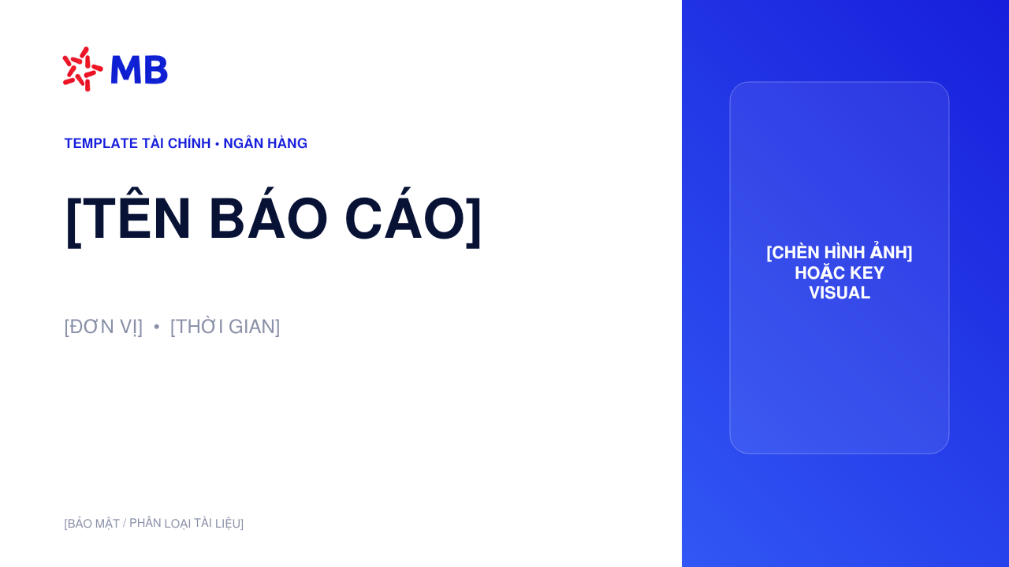

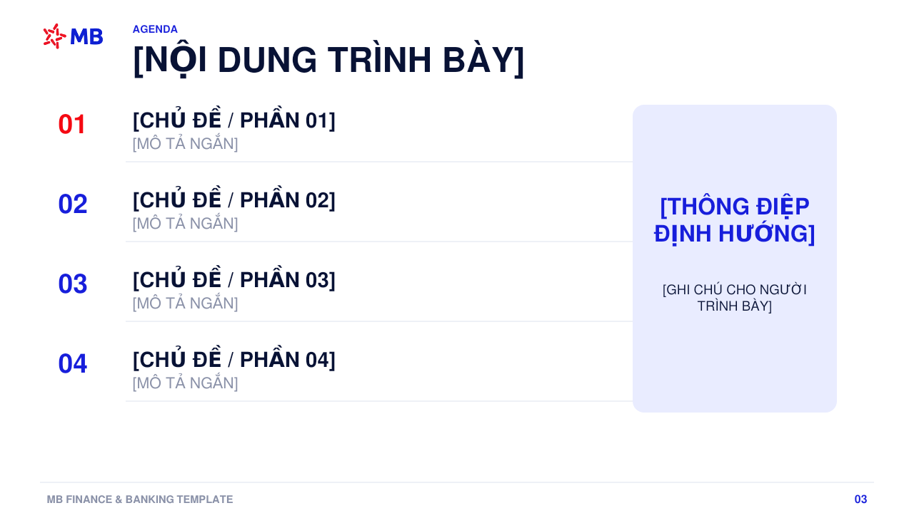
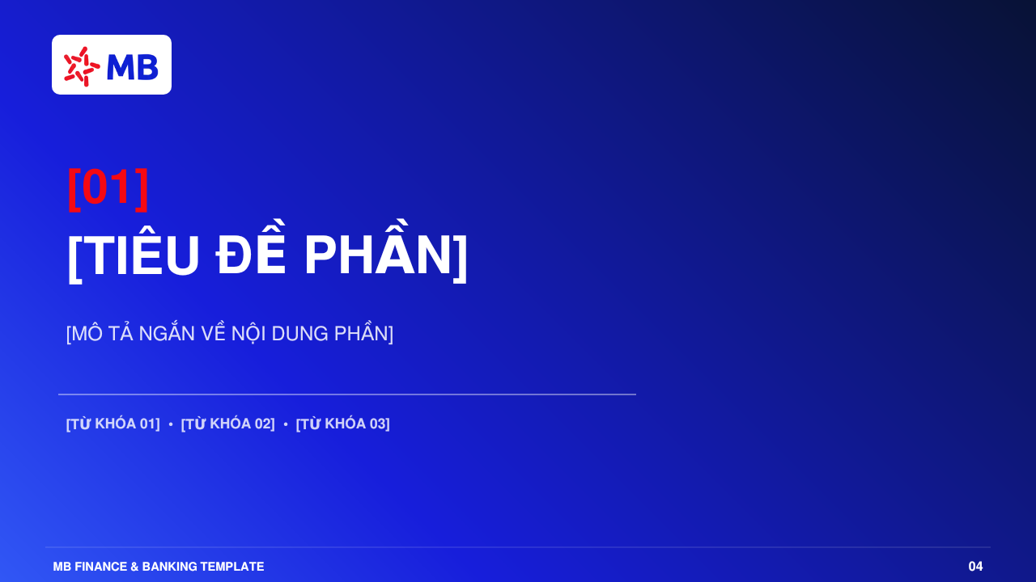
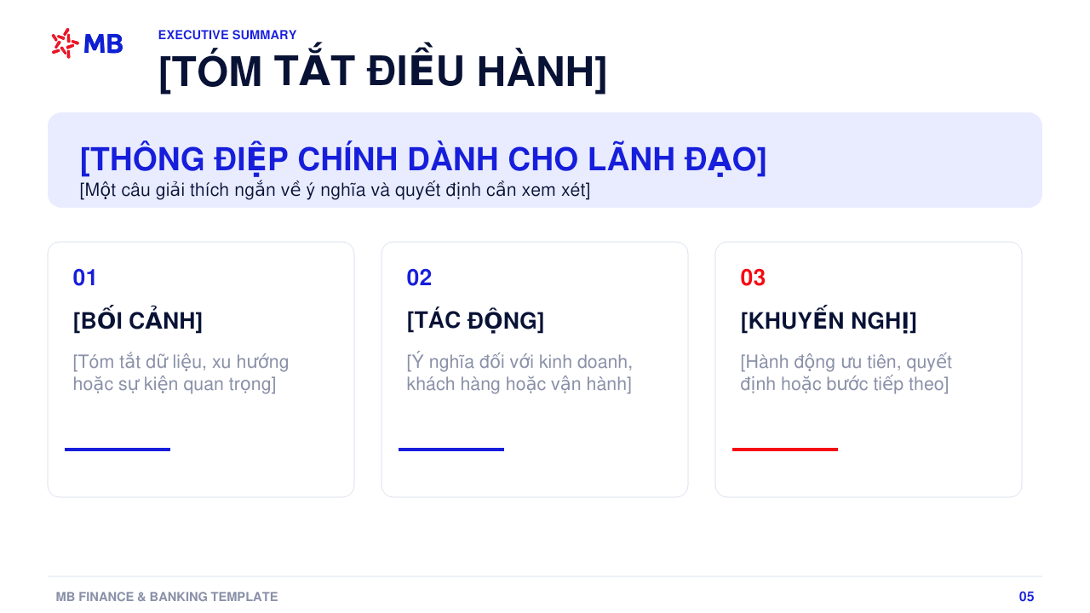
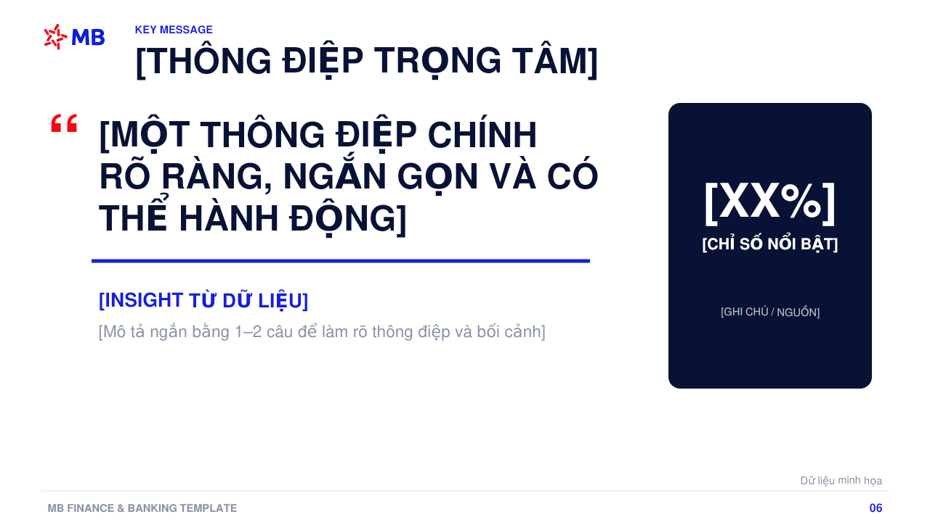
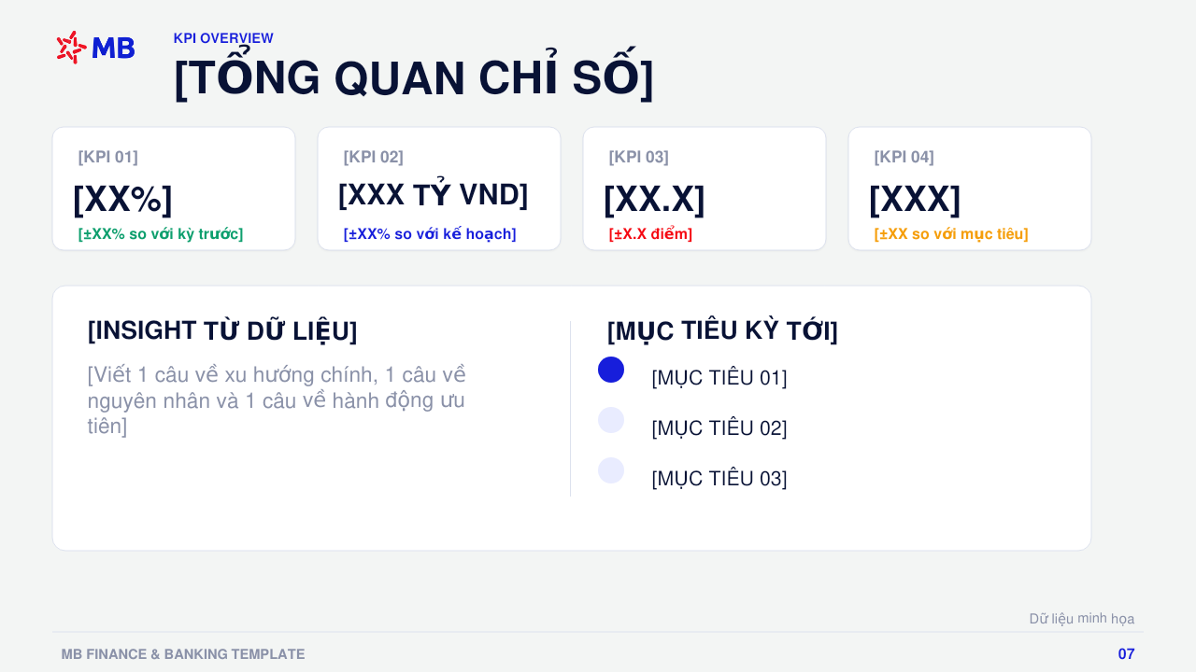
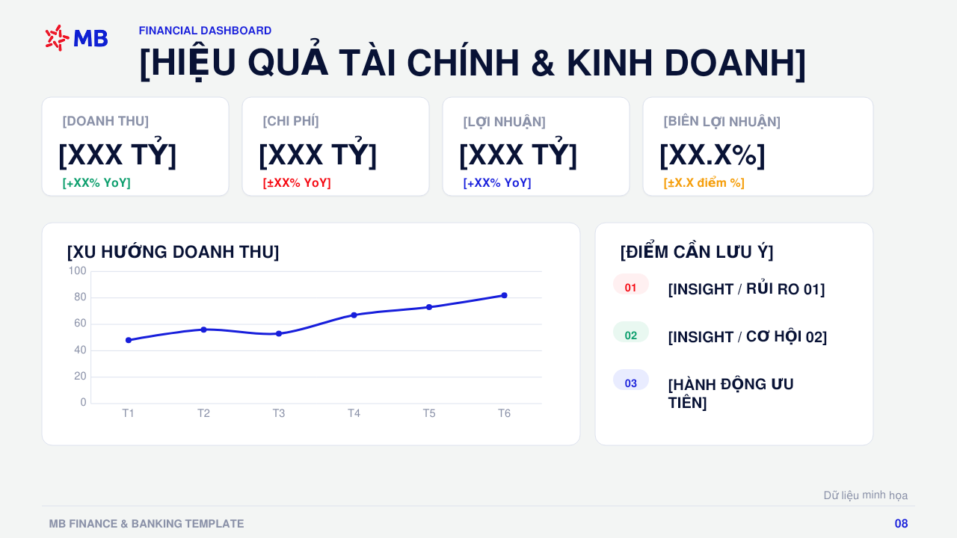
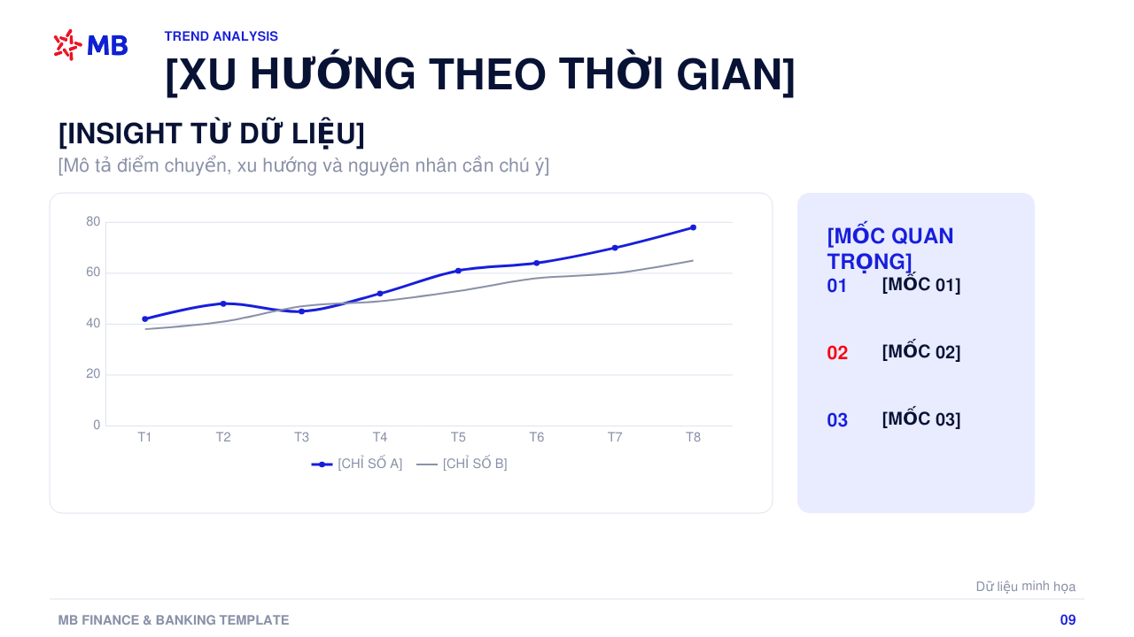
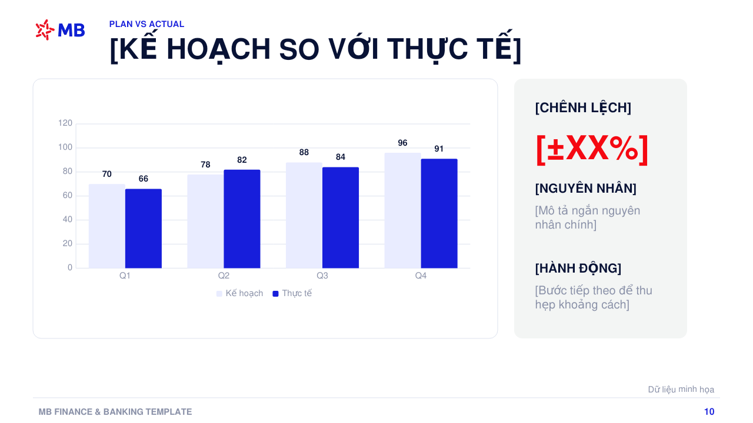
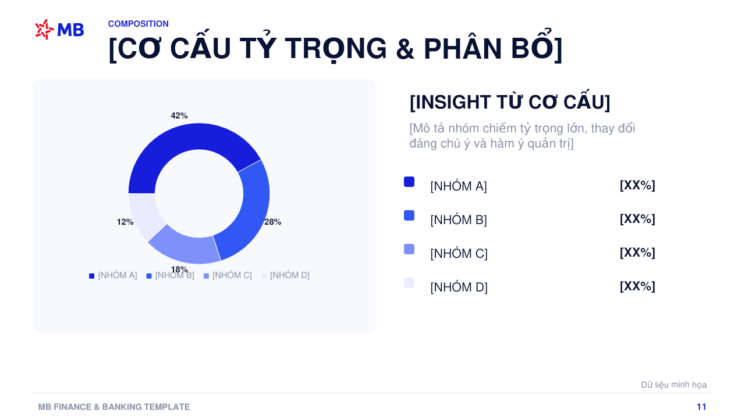
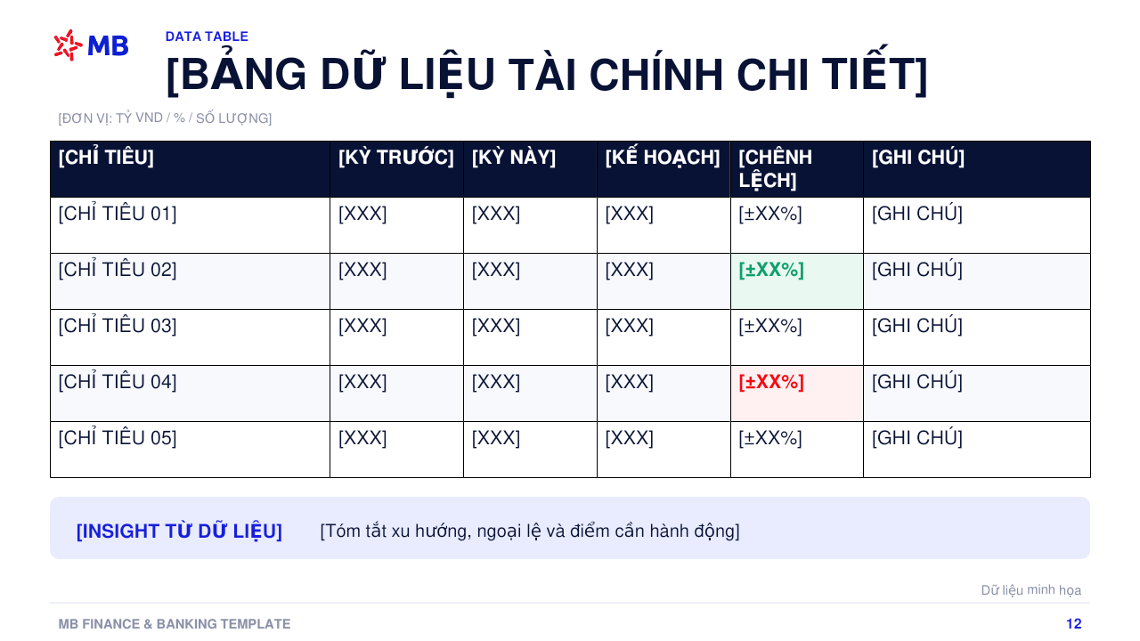
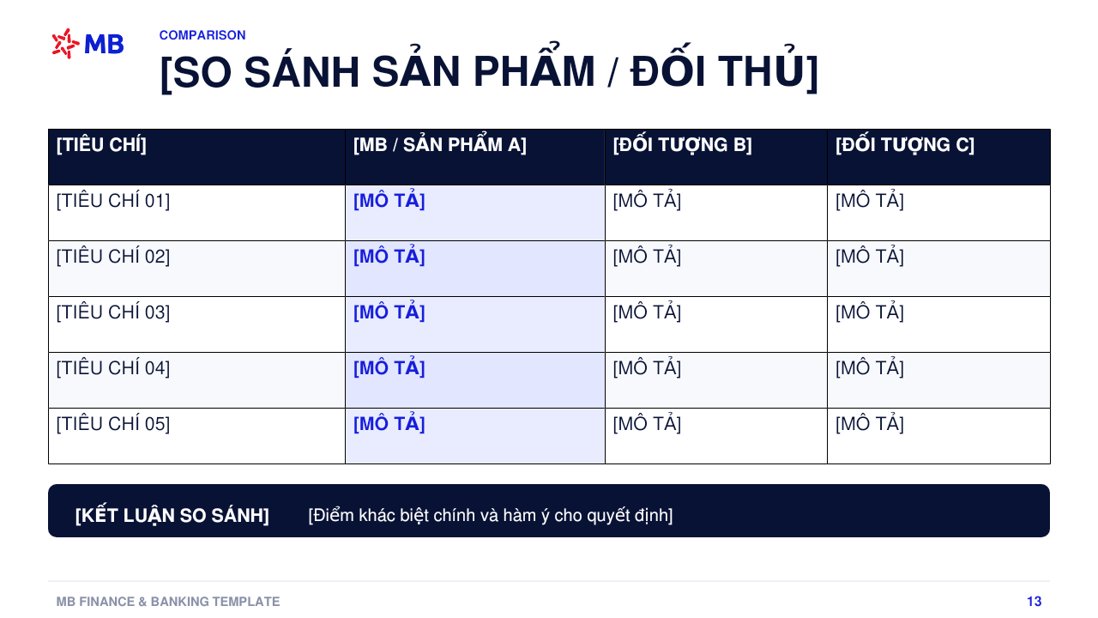
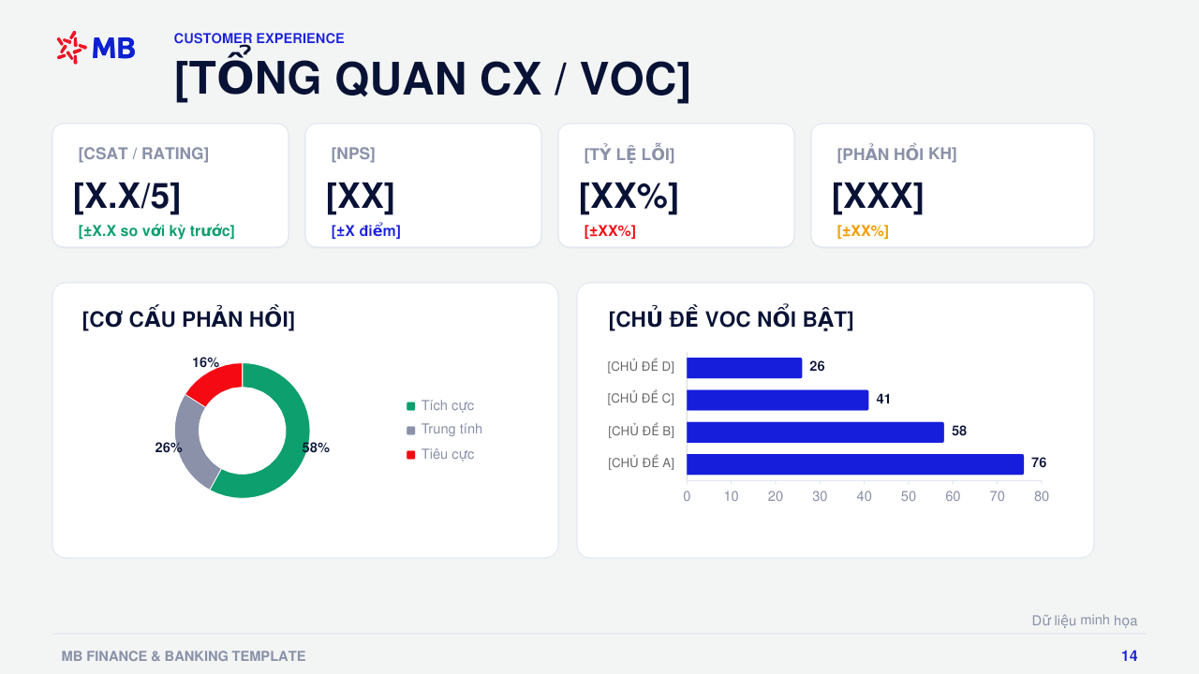
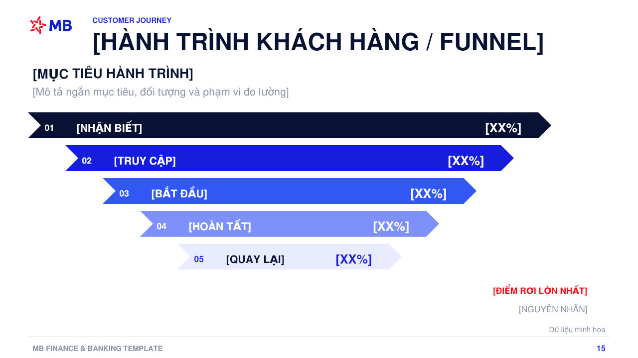
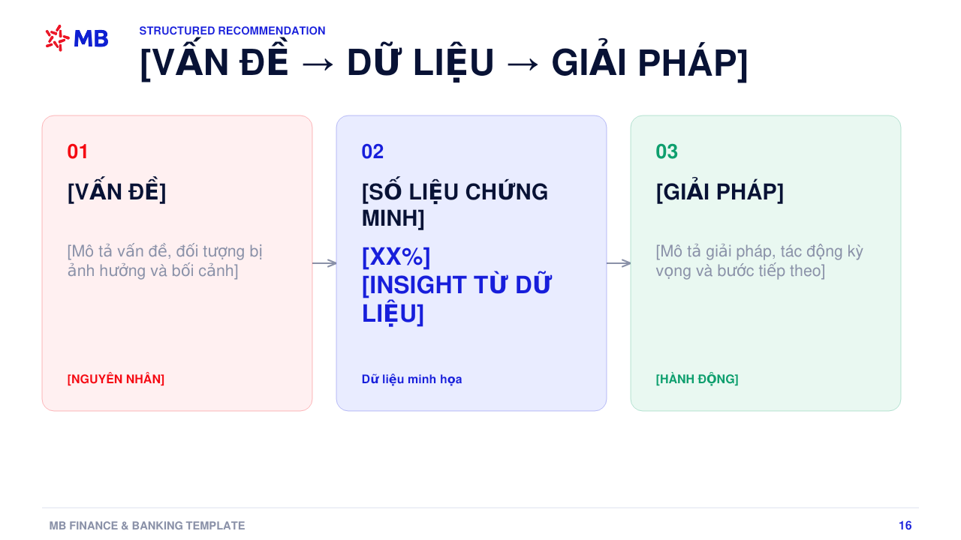
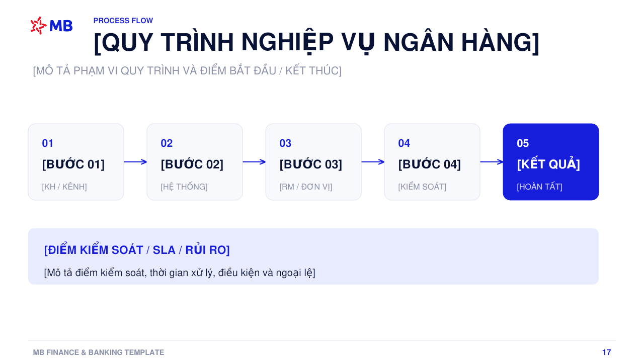
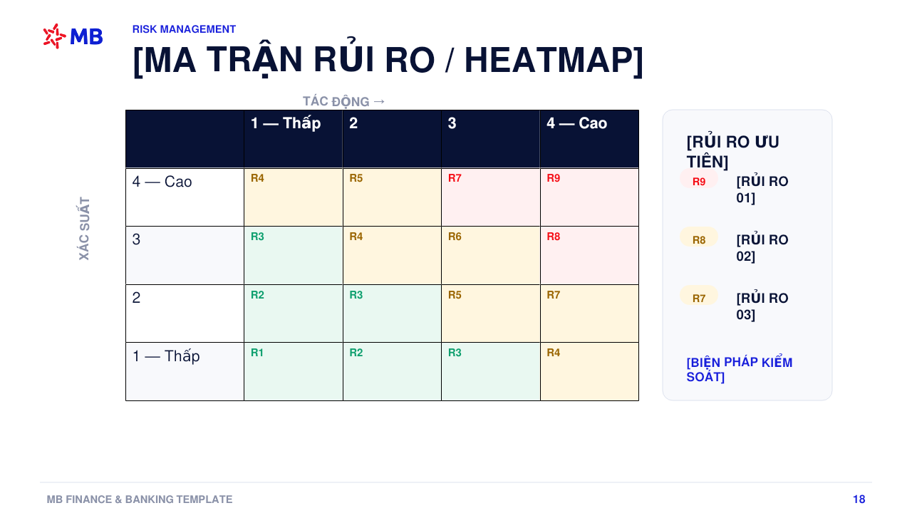
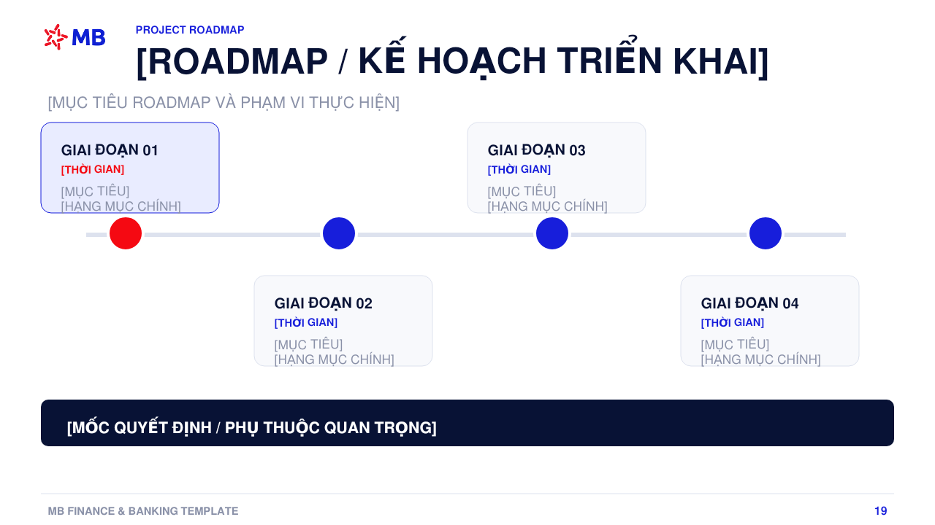
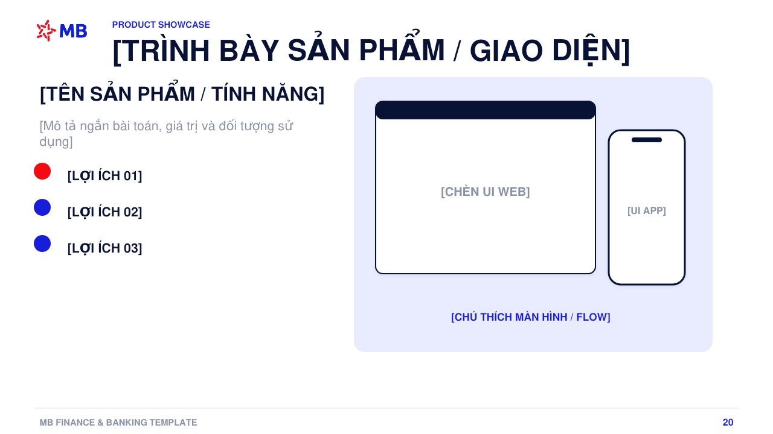
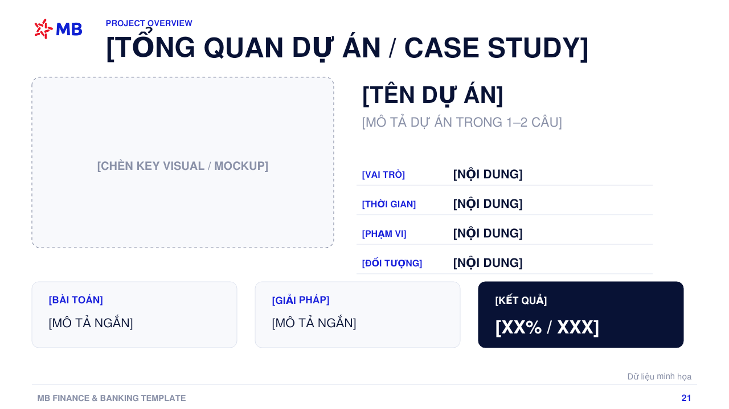

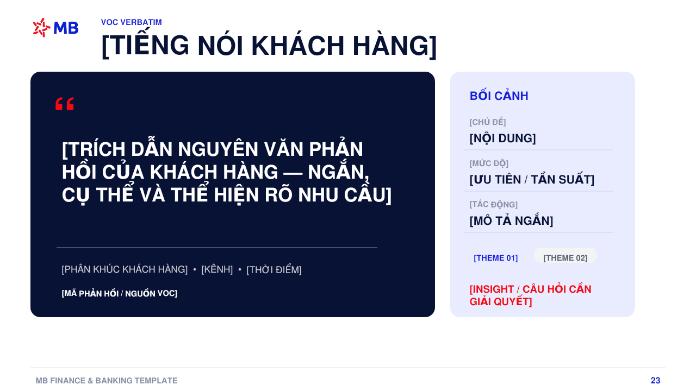
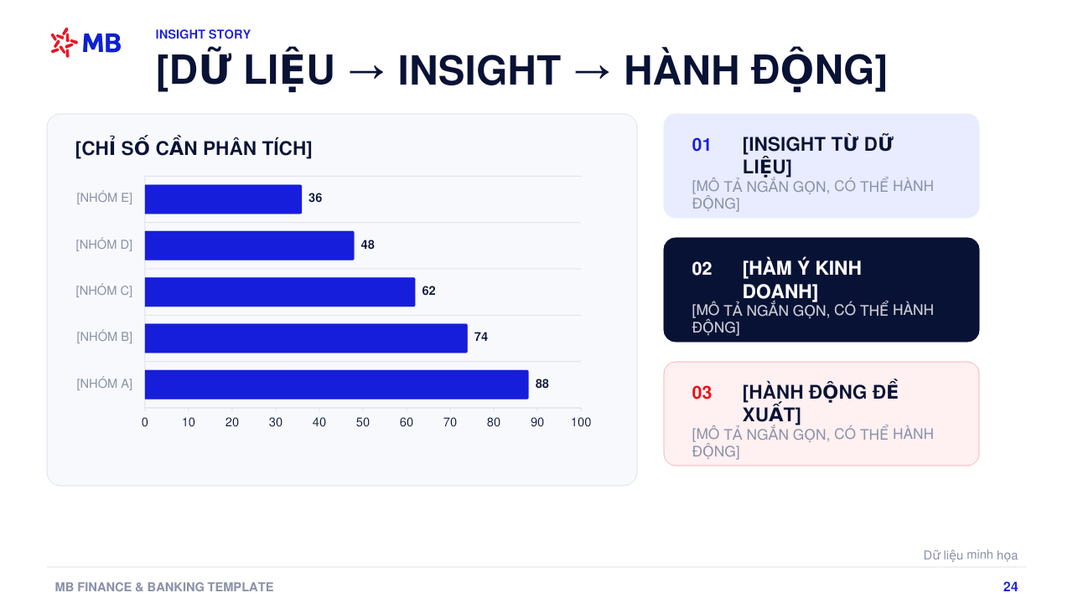
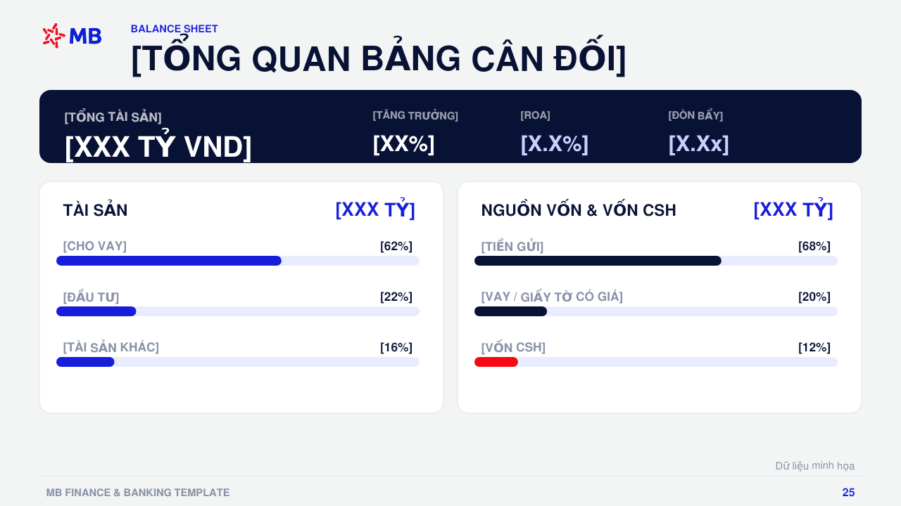
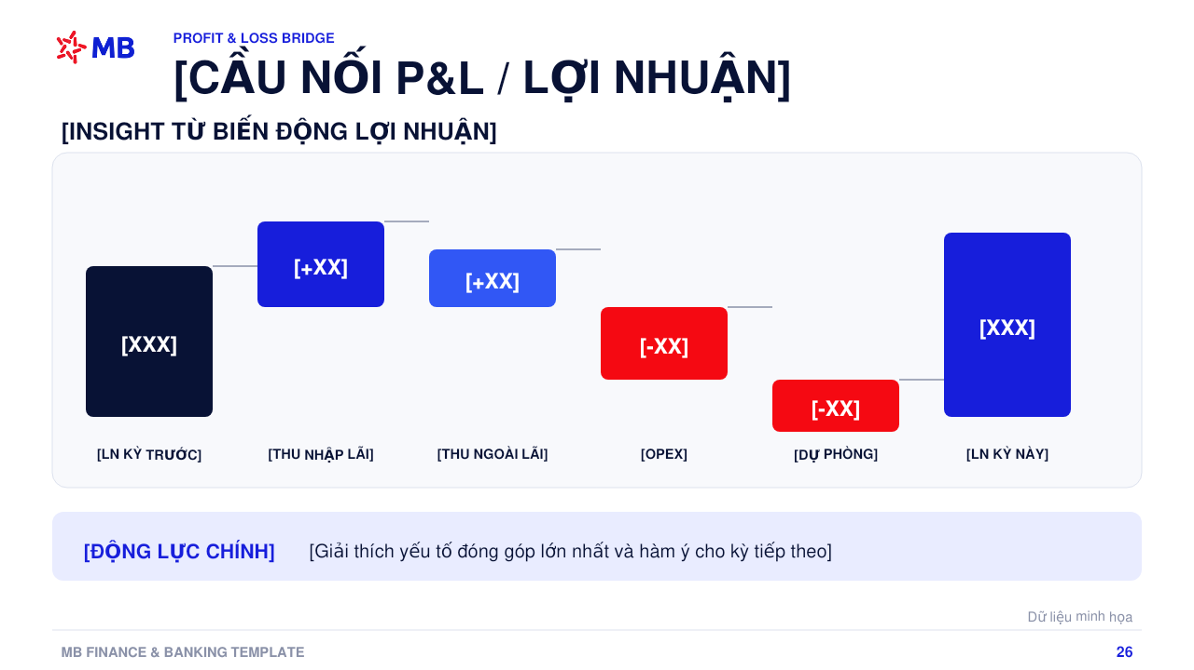
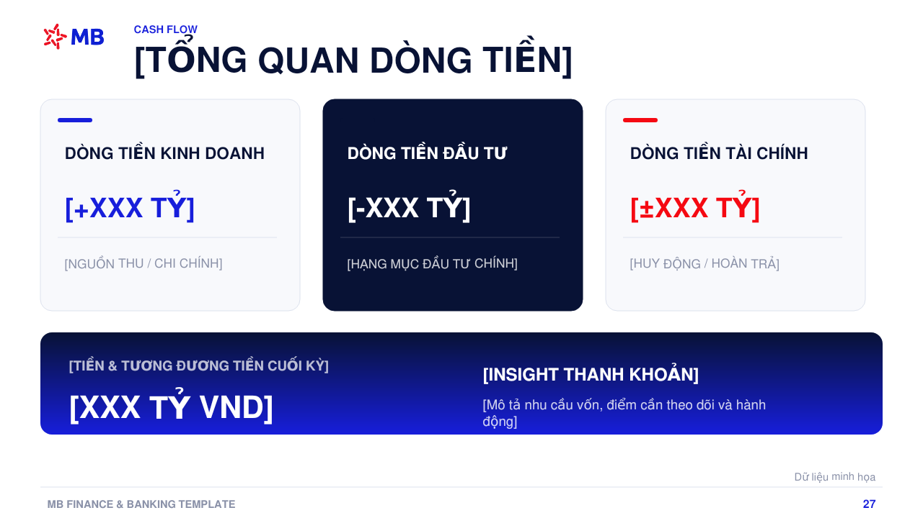
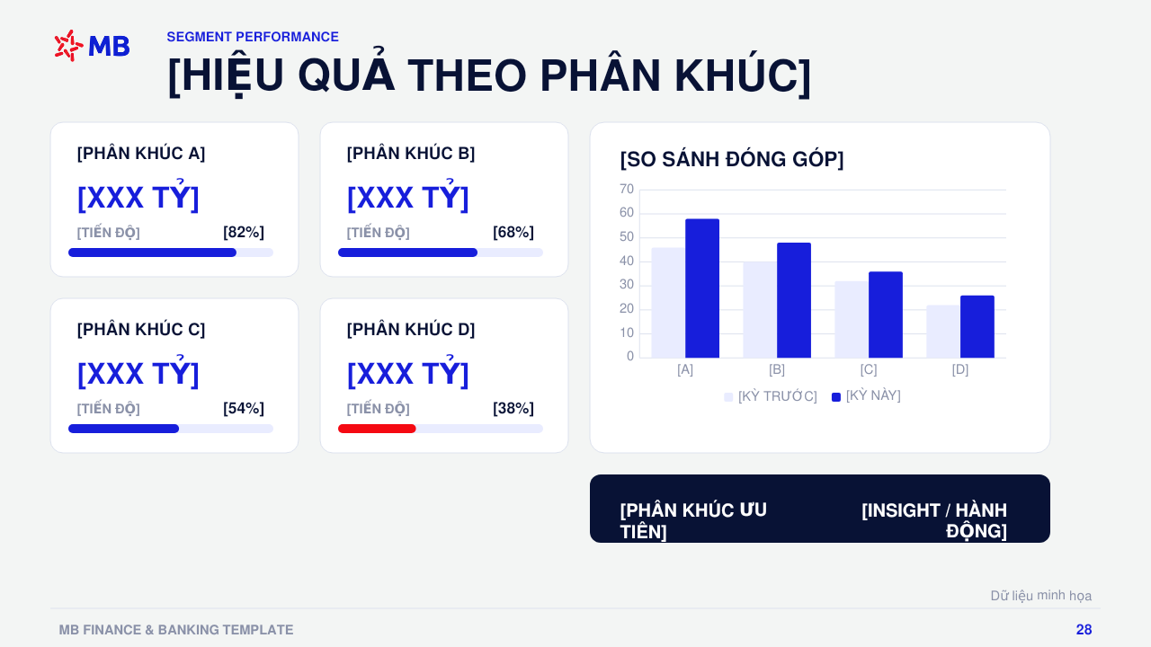
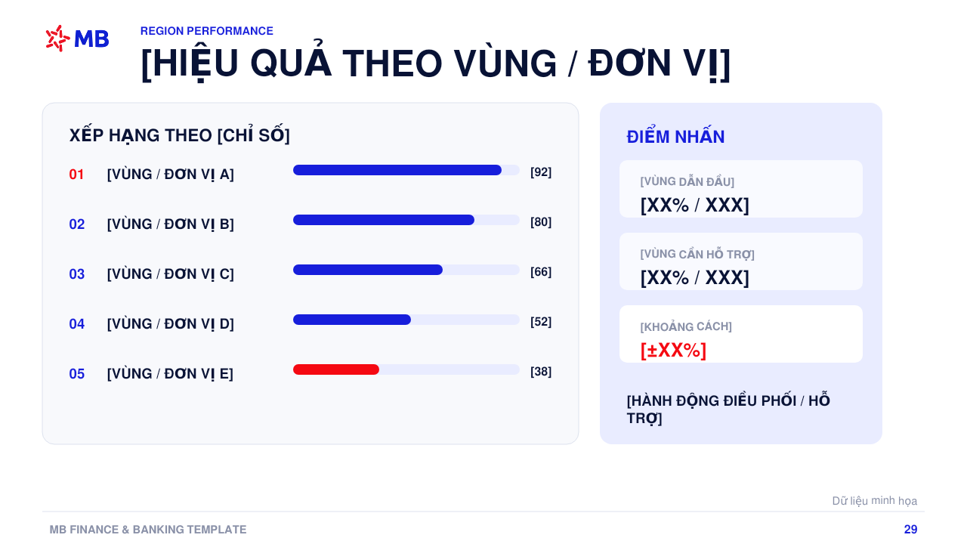
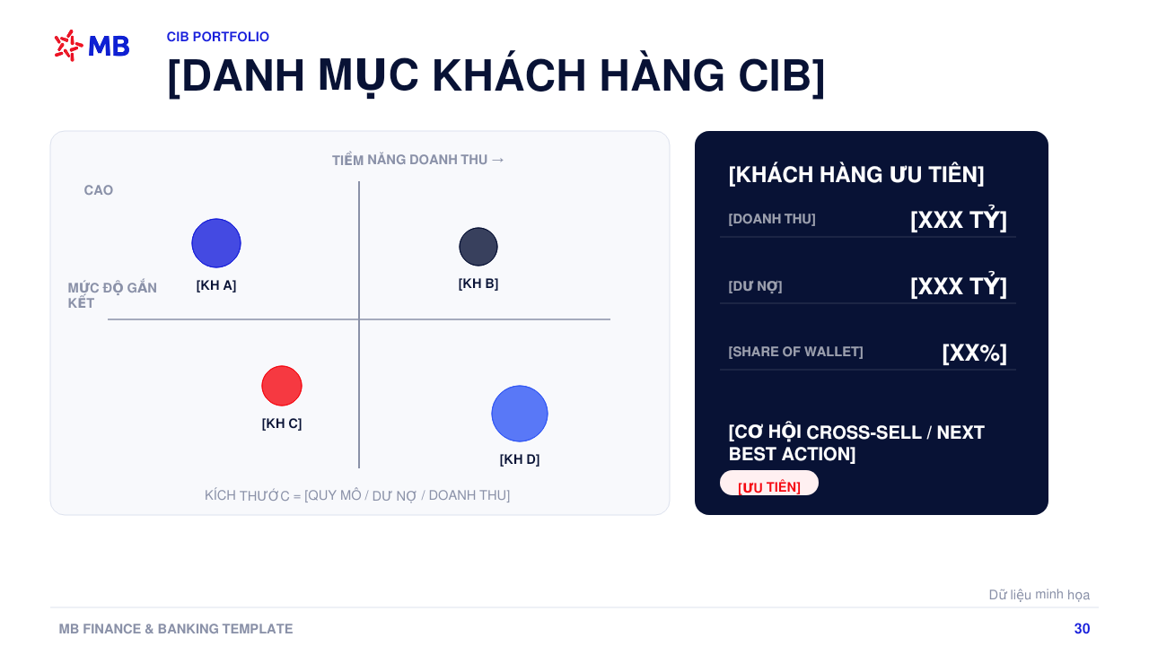
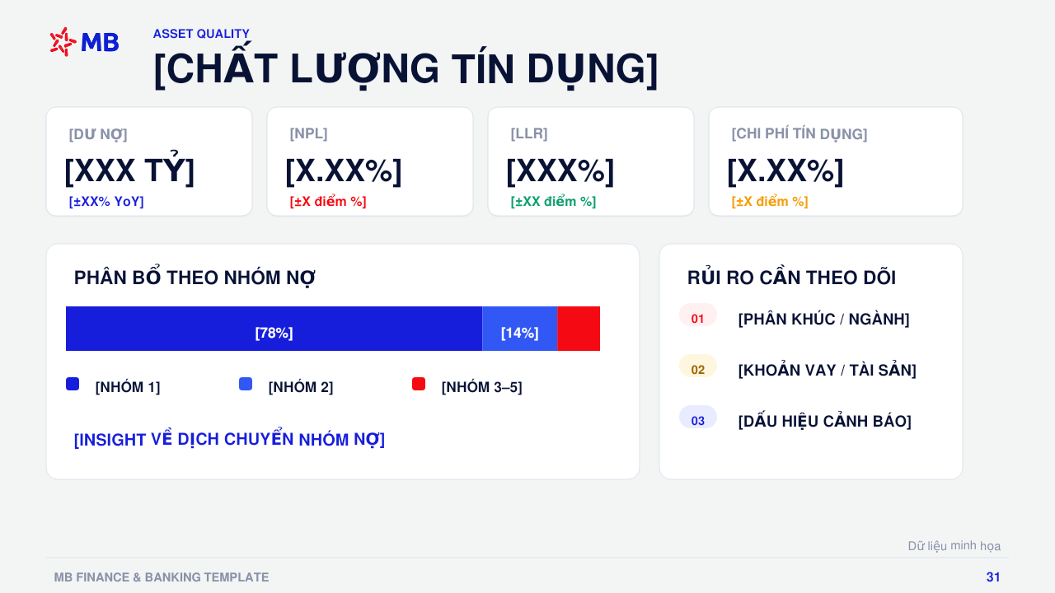
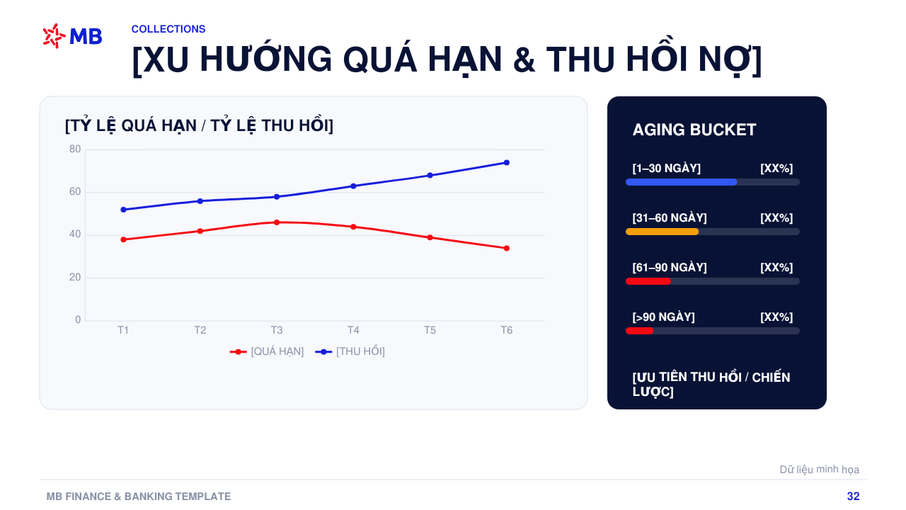
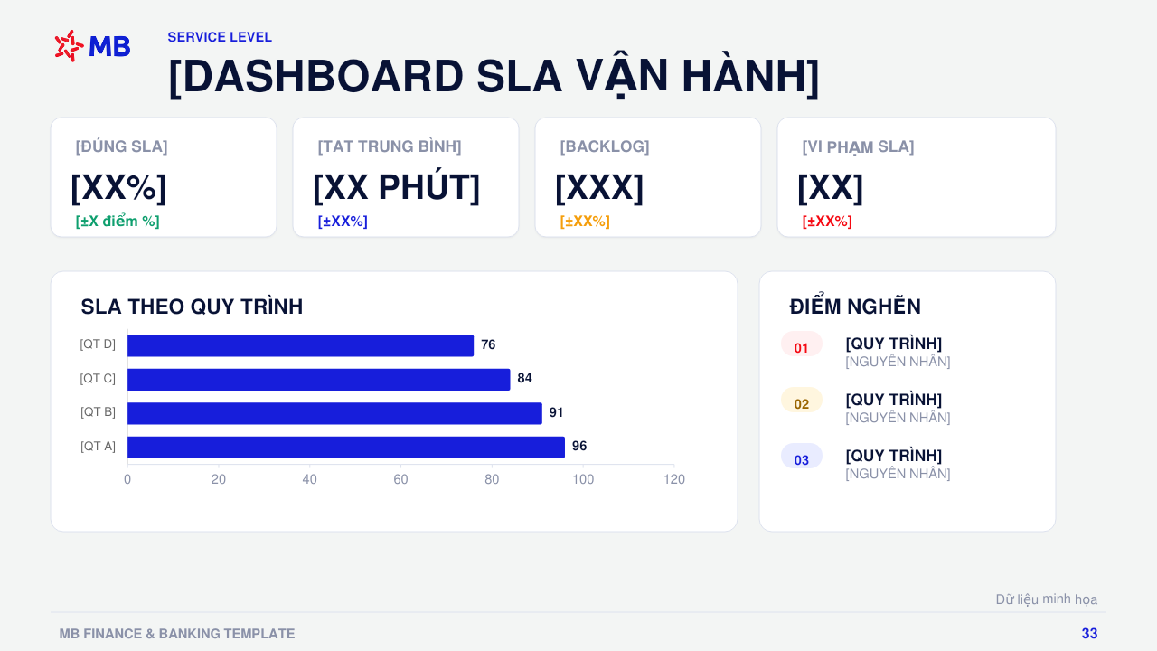
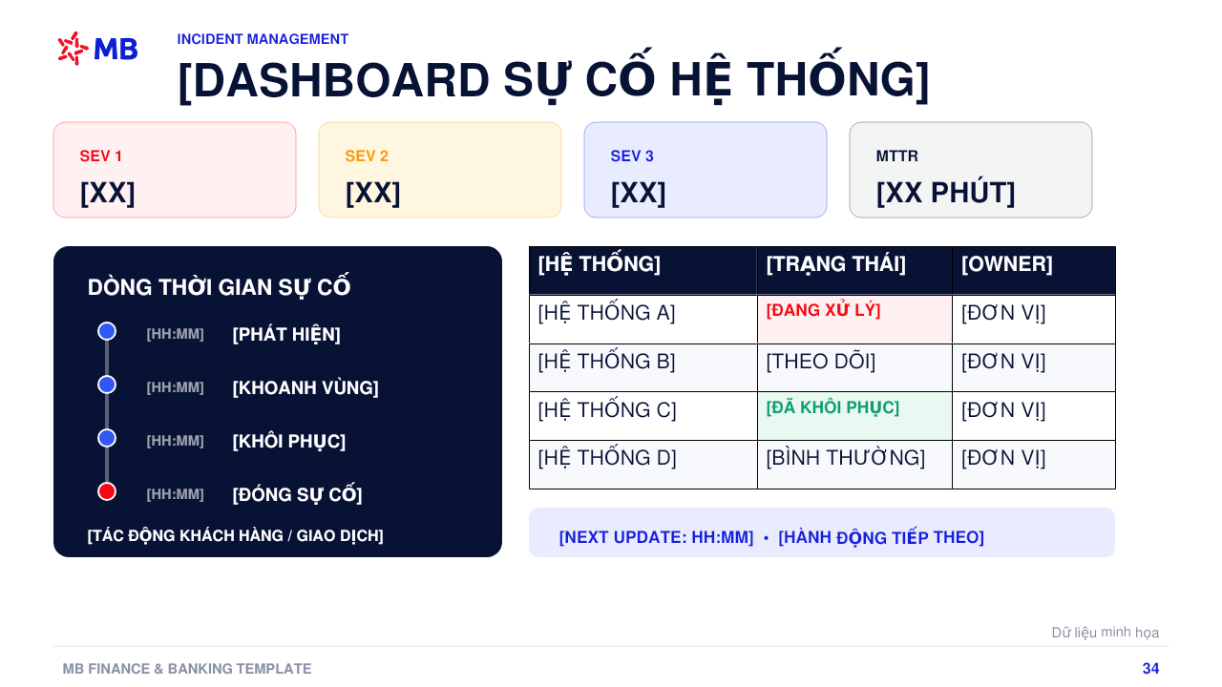
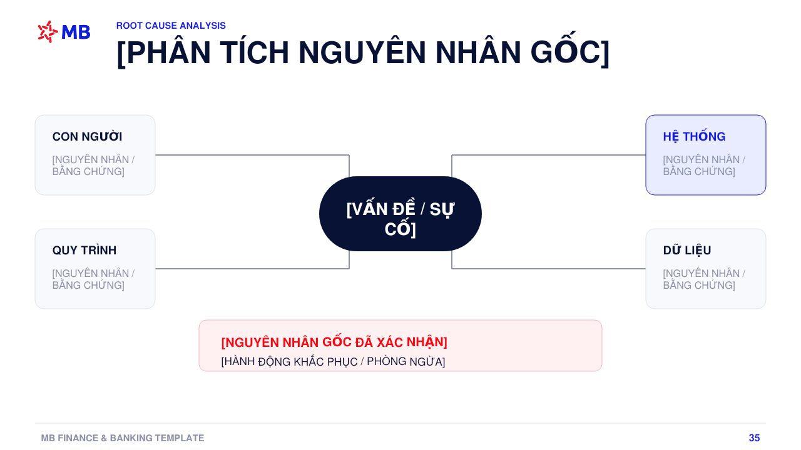
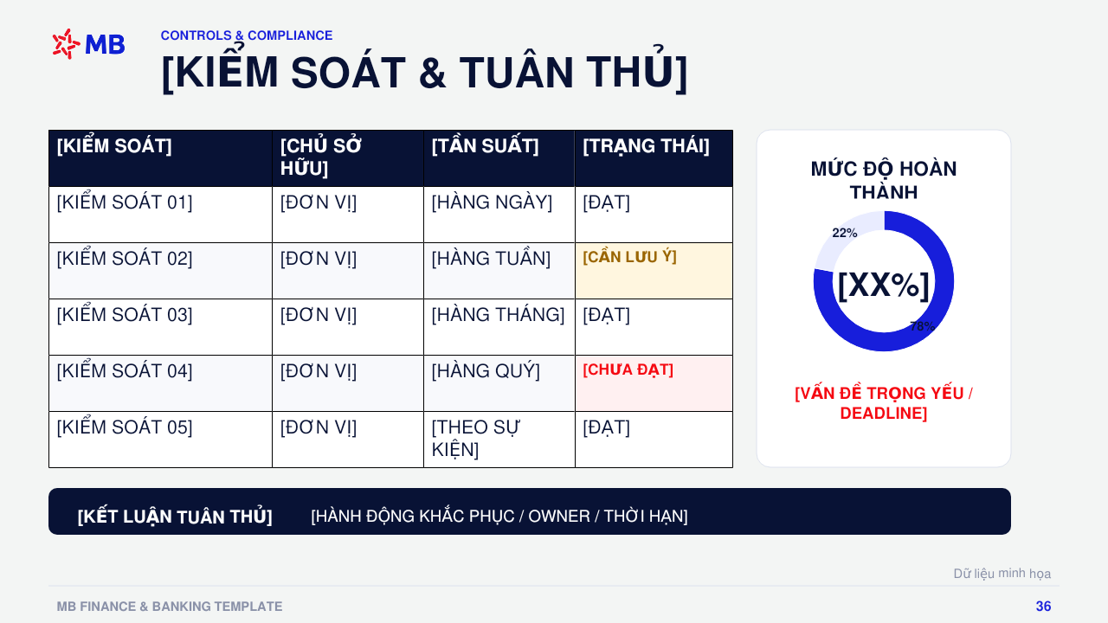
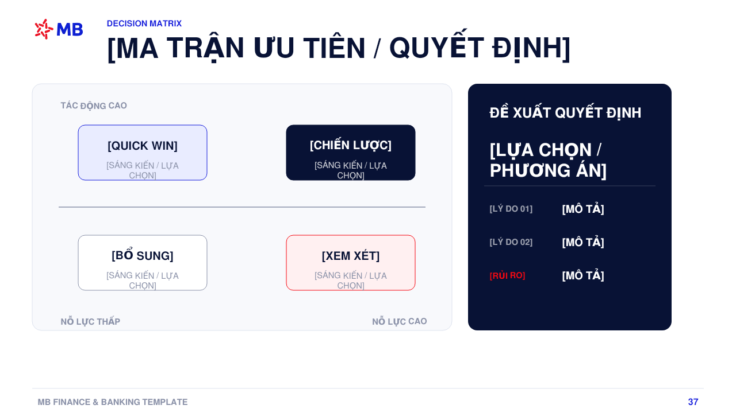
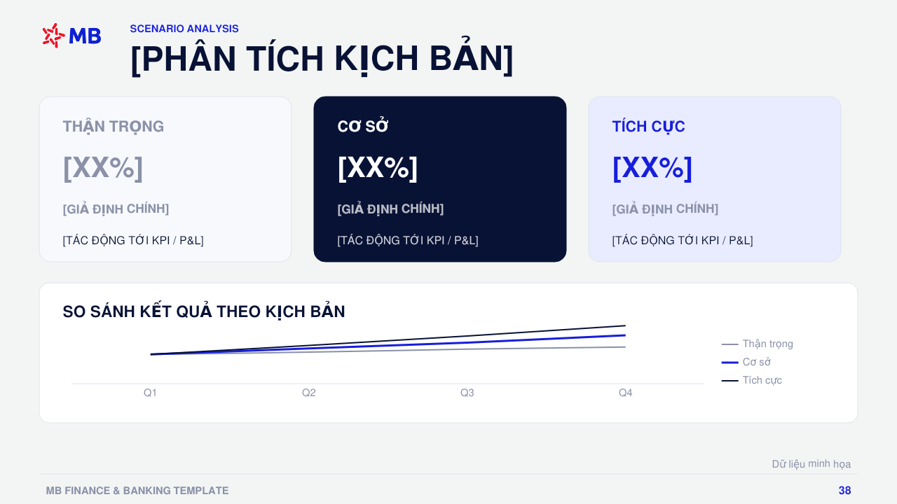
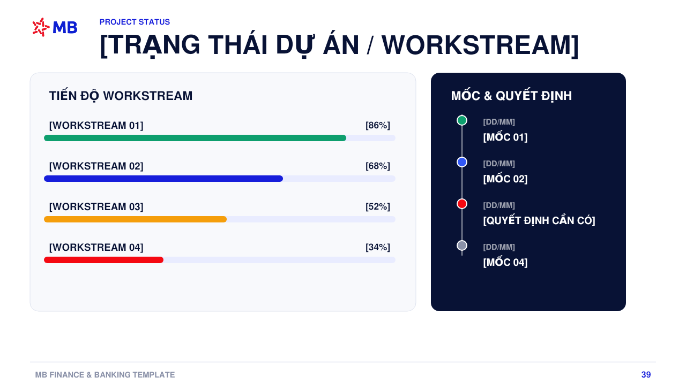
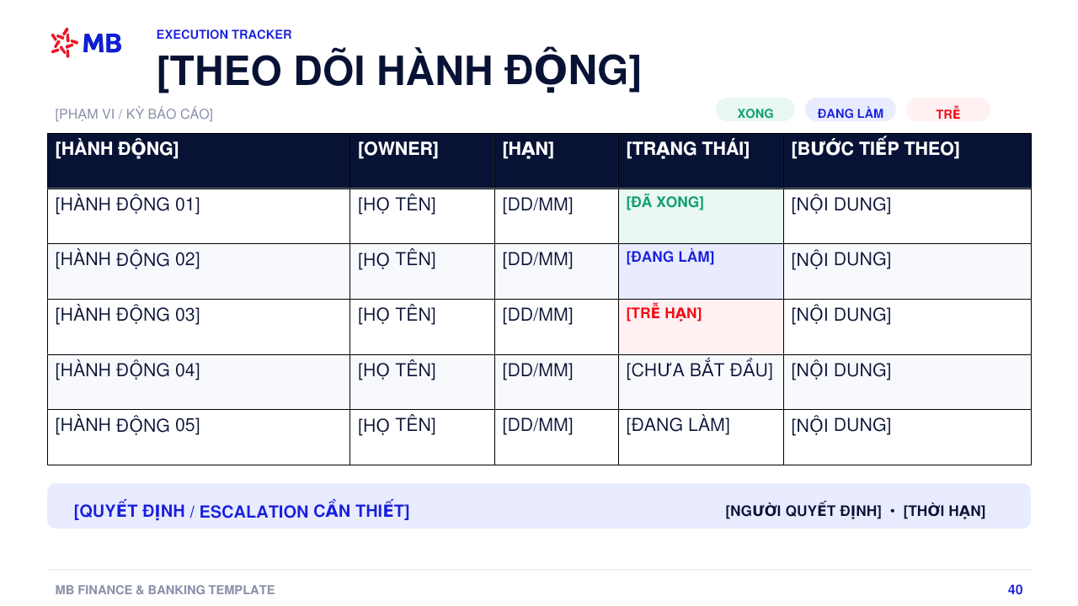
LAYOUT LIBRARY
THƯ VIỆN 40 LAYOUT TEMPLATE
01 Cover Light
02 Cover Gradient
03 Agenda
04 Section Divider
05 Executive Summary
06 Key Message
07 KPI Overview
08 Financial Dashboard
09 Trend Over Time
10 Plan vs Actual
11 Composition & Allocation
12 Financial Data Table
13 Product Comparison
14 CX VOC Dashboard
15 Customer Journey Funnel
16 Problem Evidence Solution
17 Banking Process
18 Risk Matrix
19 Roadmap
20 Product UI Showcase
21 Case Study Overview
22 Closing
23 VOC Verbatim
24 Data Insight Split
25 Balance Sheet Snapshot
26 P&L Bridge
27 Cash Flow Overview
28 Segment Performance
29 Region Performance
30 CIB Client Portfolio
31 Credit Quality
32 Collections Trend
33 SLA Dashboard
34 Incident Dashboard
35 Root Cause Analysis
36 Controls Compliance
37 Decision Matrix
38 Scenario Analysis
39 Project Status
40 Action Tracker
MB FINANCE & BANKING TEMPLATE
42
Notes:
[Sources]
- Ảnh ‘MB Brand System’ do người dùng cung cấp: màu sắc, typography, grid, spacing và logo tham chiếu.

